Slide 1
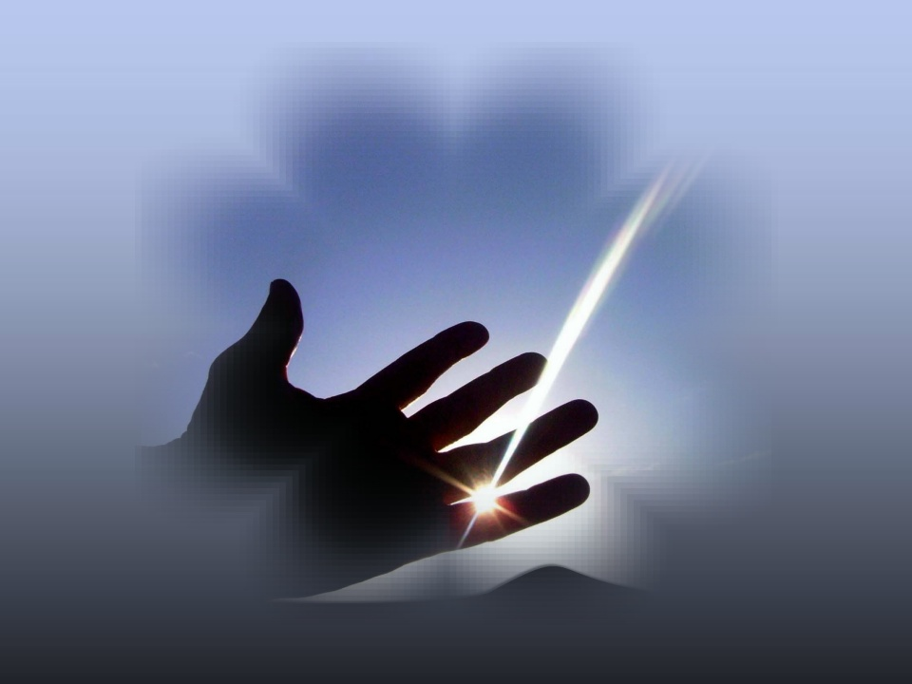
Fiesta de la Inmaculada 2012
Texto: Don Joseph Aubry

Slide 2
la Virgen santísima ocupa en la vida de nuestro Fundador un lugar extraordinario.
Quien lee atentamente la vida de Don Bosco permanece asombrado por ésto.

Slide 3
Lo primero que aparece es la intervención de María que ha provocado en Don Bosco la percepción global de su figura, iniciada desde su primera intervención a los 9 años, y progresivamente confirmada durante toda la vida.

Slide 4
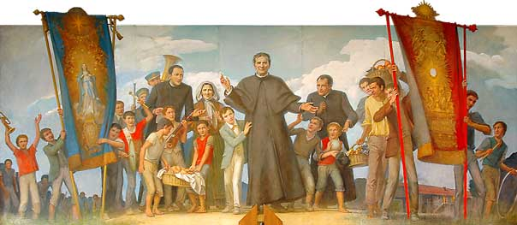
Don Bosco es un sacerdote educador, en su vida, muy pronto y con continuidad, la Virgen ha hecho irrupción, de tal modo que se puede decir de él, como de María : “Ha meditado en su corazón los acontecimientos marianos ocurridos en su propia vida” (cf Lc 2,5 1)

Slide 5
He aquí entonces la convicción de fondo de Don Bosco sobre María y su modo fundamental de verla: María Santísima es un personaje actual, prodigiosamente activo; no es una idea, ni siquiera un ideal, es una presencia viva, cercana, alguien que interviene en nuestra historia.

Slide 6
Don Bosco ha recomendado a sus jóvenes y a sus salesianos la frecuente comunión y la devoción a María, las dos devociones, para él esenciales: a Jesús Sacramentato y a María A.

Slide 7
La Presencia Eucarística de Cristo ha sido para Don Bosco el medio concreto para adherir a Cristo resucitado, siempre presente y activo en su Iglesia, cercano a nosotros. Su percepción de María ha sido exactamente correlativa a esta su percepción de Cristo

Slide 8
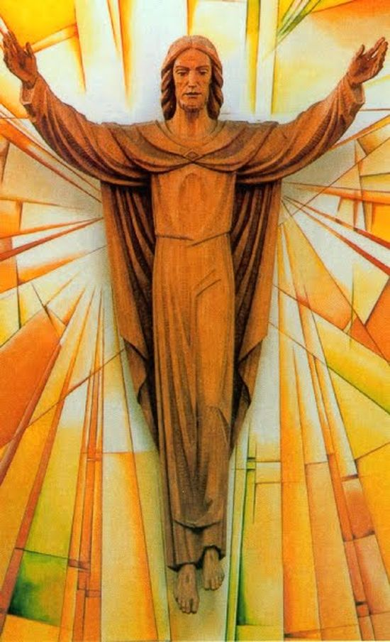
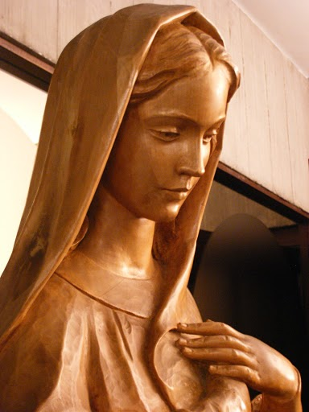
María, también Ella con Cristo y a su servicio, está presente y activa en la Iglesia, muy cercana a nosotros. Los dos dogmas de fe a los cuales Don Bosco adhiere más concretamente son: la resurrección de Cristo y la asunción de María,
Él Resucitado y Ella Resucitada.

Slide 9
Son los dos personajes más decisivos que llenan la historia de su presencia, y no sólo de modo global y lejano, sino con precisión y cercanía: están aquí, hoy, en I Becchi y en Valdocco; entran en relación con Don Bosco y con sus jóvenes…

Slide 10
El amor por María ha penetrado en Don Bosco desde su más tierna edad a través del ejemplo y la palabra de mamá Margarita pero también por una serie de indicios históricos y las declaraciones más formales del mismo Don Bosco.

Slide 11
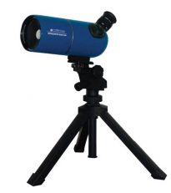
Tres grandes etapas
en las intervenciones de María

Slide 12
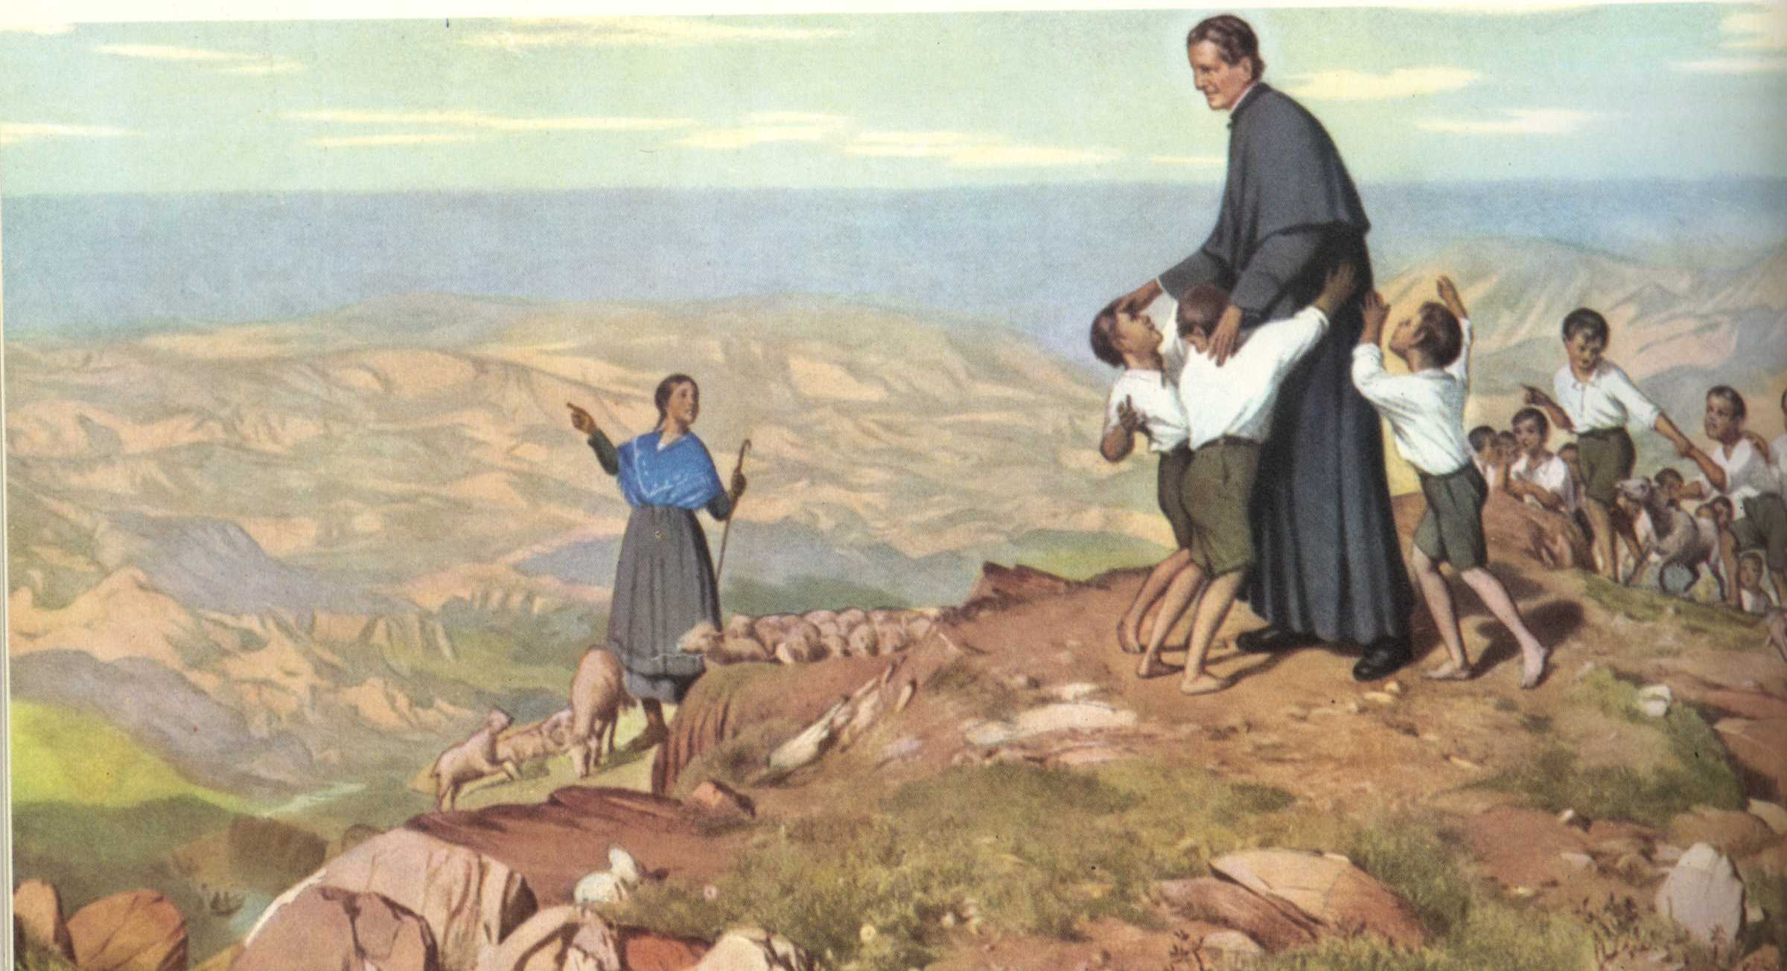
Desde el inicio, María es la Auxiliadora que se revela a Don Bosco. Una Auxiliadora que sólo poco a poco muestra el verdadero esplendor de su rostro: Aquella que es la ayuda de Don Bosco, de sus jóvenes, de sus Salesianos. Don Bosco la descubrirá un día definitivamente como el Auxilio de cada cristiano y de todo el pueblo cristiano en camino.

Slide 13
Primera etapa: en el origen de la vocación
y misión de don Bosco, la Auxiliadora se revela
como la buena Pastora de los jóvenes
Notes:
13

Slide 14
La primera intervención extraordinaria es sin duda el sueño de los nueve años. Don Bosco dice: “Me quedó profundamente grabado en la mente para toda la vida”

Slide 15
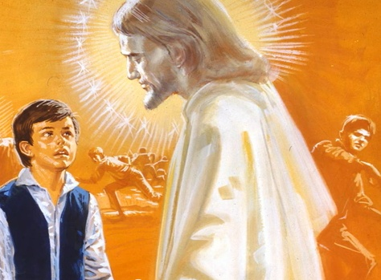
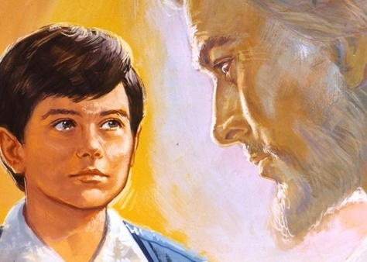
De Cristo Buen Pastor, Juan recibe el anuncio de su vocación (“Me llamó por mi nombre“) de su misión específica (“Me ordenó ponerme a la cabeza de aquellos niños“) que ya incluye un estilo pastoral (“No con los golpes, sino con la mansedumbre y la caridad”).

Slide 16
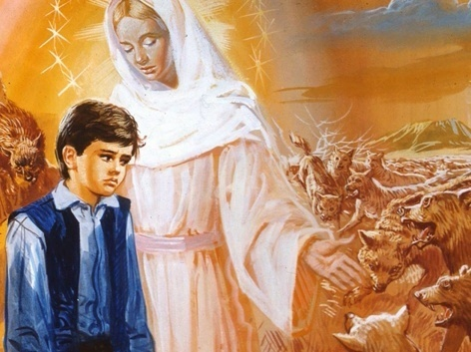
Y después el anuncio: “Te daré una maestra (una especie de ”He aquí a tu madre! ”), he aquí que aparece María: es la buena Pastora, cooperadora del Buen Pastor. A su vez y en un lugar subordinado, interviene también Ella para confiar a Juan la misión “pastoral”, precisando:
(Este trabajo) tú deberás hacerlo por mis hijos.
”.
Notes:
16

Slide 17
El sueño de los nueve años, Don Bosco lo repetirá muchas veces, con detalles nuevos. Siendo joven sacerdote en búsqueda de su apostolado, María se presenta de nuevo “en forma de Pastora”. La imagen de María buena Pastora atraviesa toda la vida de Don Bosco, hasta el sueño misionero de Barcelona en el 1886.

Slide 18
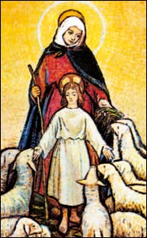
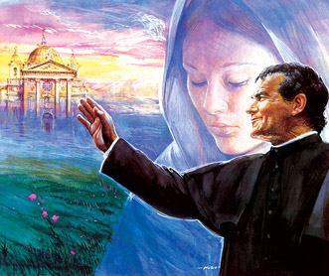
Su ventaja es la de “colocar” enseguida a María: sierva de Cristo Buen Pastor por una parte, y por otra Maestra-Guía de Don Bosco, Pastor de los jóvenes y Madre de los mismos jóvenes, “sus hijos”.

Slide 19
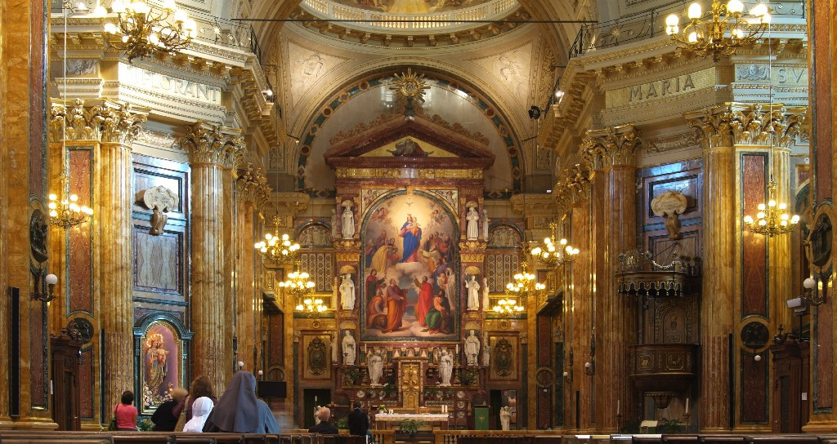
SEGUNDA ETAPA: en el origen de la Obra Salesiana concreta y de las dos Congregaciones Salesianas, la Auxiliadora se revela como la buena Pastora Inmaculada.

Slide 20
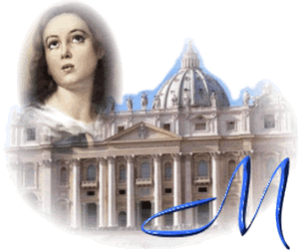
La actualidad eclesial lleva a Don Bosco a honrar a María en su privilegio de Inmaculada: en los primeros veinte años de su ministerio sacerdotal es atraído por este rostro, y lo hace admirar también por sus jóvenes. Pero es una Inmaculada concreta, actual, precisamente la buena Pastora que él ya conoce; y Ella misma interviene y les hace entender que éste su misterio interesa al cumplimiento de la misión salesiana.

Slide 21
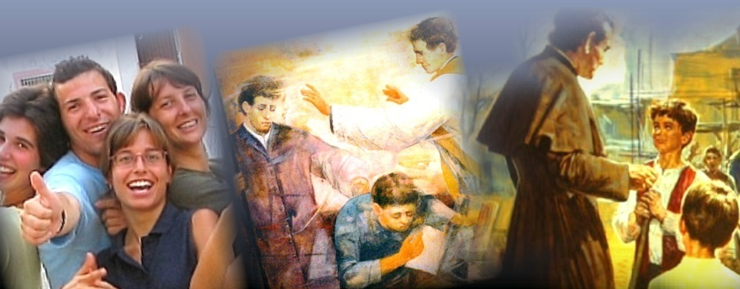
El 8 DICIEMBRE es muy significativo:
marca sucesivamente
El inicio de la obra salesiana
y la fundación de las dos Congregaciones.

Slide 22
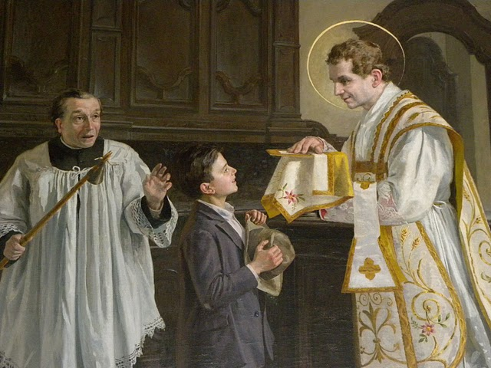
La Buena Pastora
Inmaculada
Se hace presente al inicio de la Obra Salesiana enviando a Don Bosco al primer joven, pobre y abandonado, … y después de un Ave María ferviente, Don Bosco inicia con él su obra evangelizadora. La fiesta del 8 diciembre permanecerá definitivamente central en su metodología pastoral y espiritual.

Slide 23
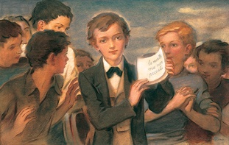
La Inmaculada está también presente en el origen de las dos Congregaciones Salesianas. Domingo, el joven que se ha consagrado a Ella el 8 de diciembre de 1854, funda en los meses siguientes, con sus amigos, la Compañía de la Inmaculada cuyos miembros “se dedican enteramente al santo servicio de María“. Este grupo, lleva al ambiente de los estudiantes de Valdocco a tal punto de fervor que permitirá la fundación oficial de la Sociedad Salesiana el 18 de diciembre de 1859.

Slide 24
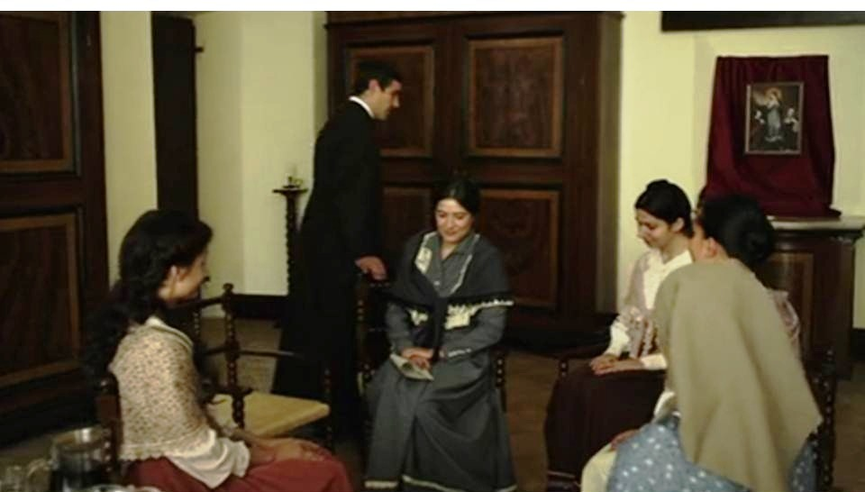
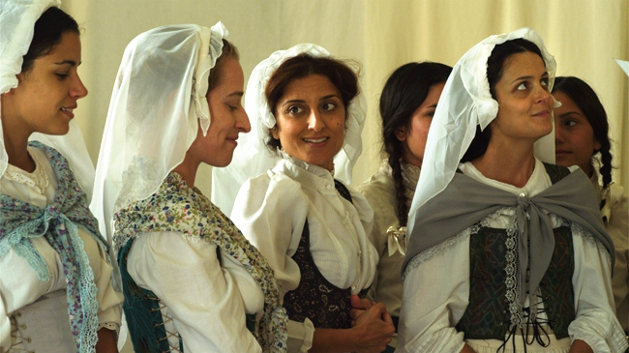
Por otra parte, en aquellos años, otro grupo, pero de chicas, hace también su camino en Mornese. Se llama Pía Unión de las Hijas de María Inmaculada. Un sacerdote diligente, Don Pestarino, la ha fundado el 9 de diciembre de 1855. La más vivaz del grupo se llama María Dominga Mazzarello. Con ella y con sus compañeras más generosas, don Bosco fundará, dieciseis años más tarde, el instituto de las Hijas de María A.
Notes:
24

Slide 25
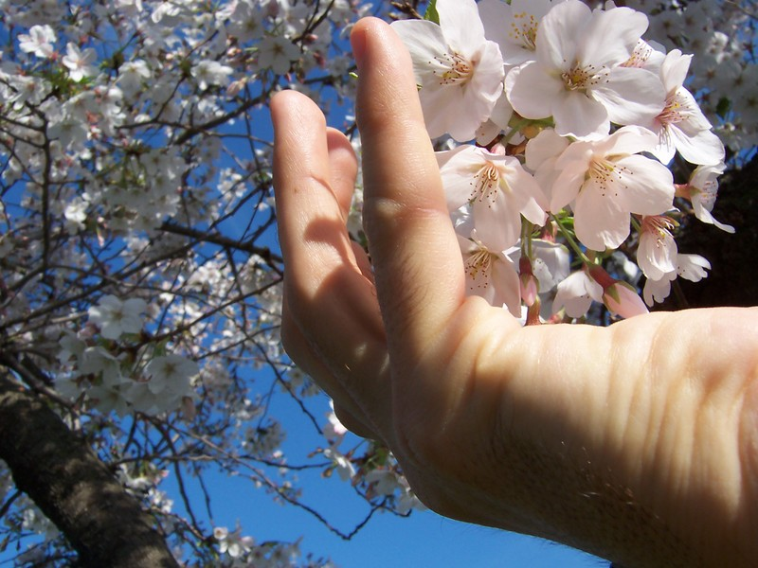
La Buena Pastora quiere hacer comprender que la obra de la educación supone una liberación del pecado para vivir y crecer en la gracia de Dios, y que los educadores tienen necesidad de una pureza vigorosa que los haga educadores plenamente disponibles y válidos.
Notes:
25

Slide 26
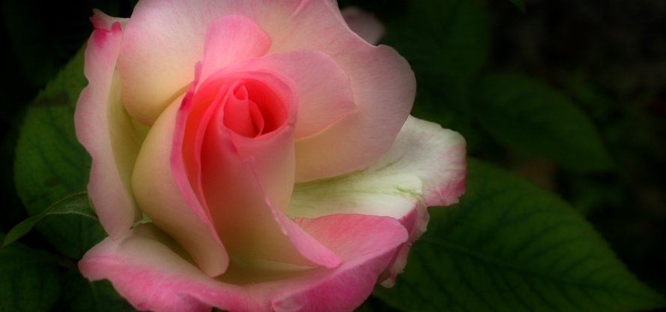
El misterio de la Inmaculada Concepción aparece en Don Bosco no tanto en su realidad pasada, como un privilegio individual de preservación del pecado para María al inicio de su existencia, cuanto más bien en su aspecto actual, como un misterio de victoria permanente, que le asigna naturalmente a María un rol de luchadora en el reino de Dios y de ayuda en la obra educativa: es Aquella que no cesa de aplastar la cabeza de la serpiente.
Notes:
26

Slide 27
Tercera etapa: en el origen de la expansión mundial de la Obra y de la Familia Salesiana al servicio de la Iglesia,
la buena Pastora Inmaculada
revela su rostro definitivo de Auxiliadora de la Iglesia
Notes:
27

Slide 28
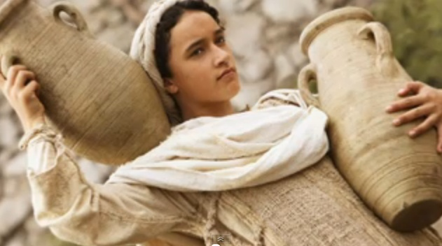
La Virgen santísima ocupa en la vida de nuestro Fundador un puesto realmente extraordinario.
Quien lee atentamente la vida de don Bosco
permanece asombrado por este hecho.
Notes:
28

Slide 29
A partir del 1862, el rostro de la buena Pastora adquiere, a los ojos de don Bosco, sus rasgos definitivos, aquellos de la Auxiliadora: durante los últimos venticinco años de su vida invocará y hará invocar a la Auxiliadora de los cristianos, aquella que el pueblo llamará “la Virgen de don Bosco”.
Notes:
29

Slide 30
Pero hay todavía una nueva iniciativa de María, manifestada para orientar la devoción y el trabajo apostólico de Don Bosco. Según una declaración suya una tarde de diciembre de 1862: “La Virgen quiere que la honremos bajo el título de María Auxiliadora: los tiempos corren así de tristes que tenemos justamente necesidad que la Virgen santísima nos ayude a conservar y defender la fe cristiana”
Notes:
30

Slide 31
“Auxilio de los cristianos”: el horizonte se agranda:
es una Virgen universal.

Slide 32
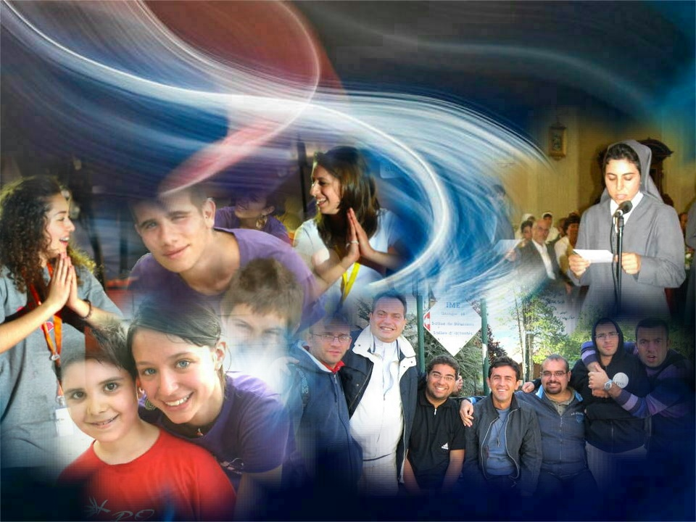
La Congregación Salesiana es aprobada, el Instituto de las FMA es fundado, el inicio de la aventura misionera, la entrada de las Congregaciones Salesianas en otros países de Europa, la organización definitiva de los Cooperadores: María Auxiliadora preside esta expansión mundial, haciéndonos entender su significado eclesial: la Familia Salesiana se inserta en la misión de la Iglesia universal, y aparece así en su plena identidad.

Slide 33
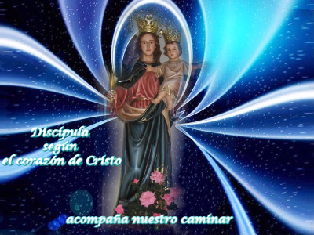
Durante el decenio 1865 - 1875, Don Bosco ha descubierto todo el rostro de María, y, en su luz, toda la amplitud de la propia obra carismática.
Notes:
33

Slide 34
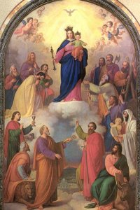
La Pastorcita de I Becchi, como también la Inmaculada del 8 de diciembre de 1841, era ya la Auxiliadora de la Iglesia universal, que hacía surgir un Fundador y una Institución Apostólica destinada para el bien de toda la Iglesia.
Notes:
34

